Slide 1
TOURISM VIEWER Lazeurone
HANITRINIRINA Sarobidy Fanny​
NABET Ibtissam​
PAULUS Noëllie​
RATOANDROMANANA Iavosoa Miella

Slide 2
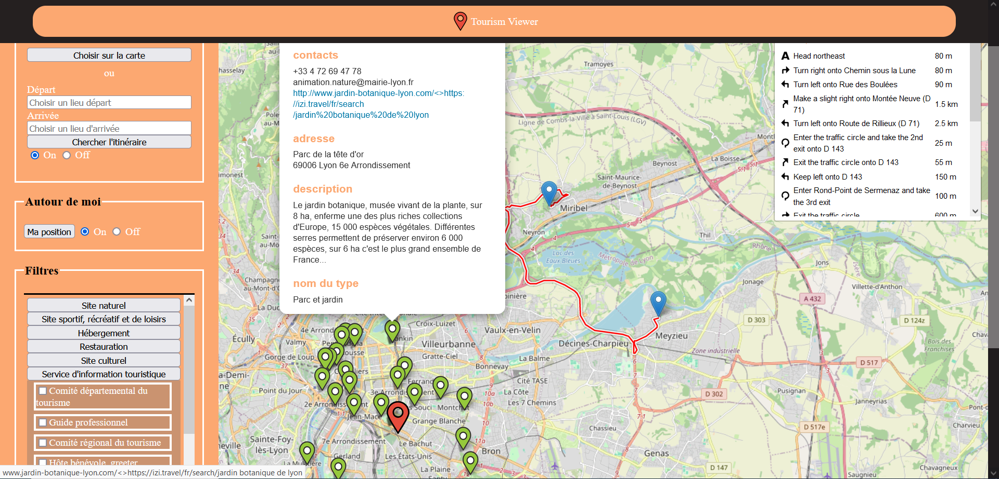

Slide 3
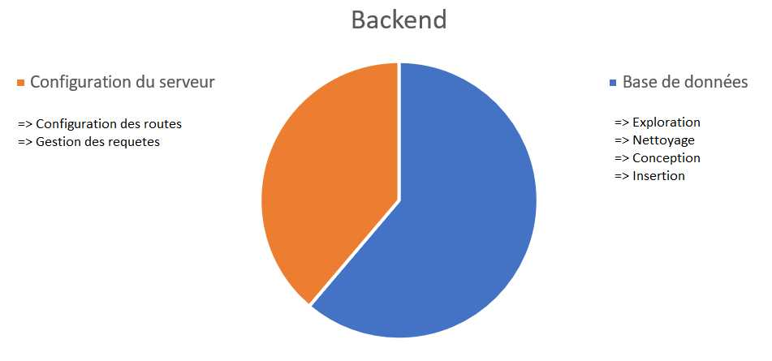
Diagramme de taches

Slide 4
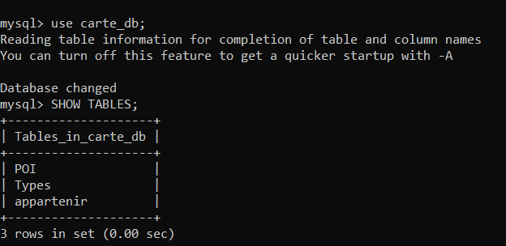
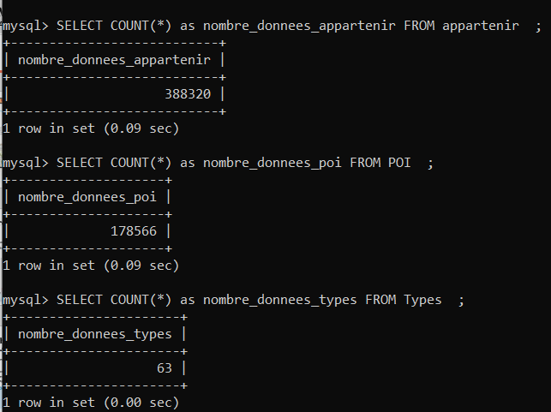
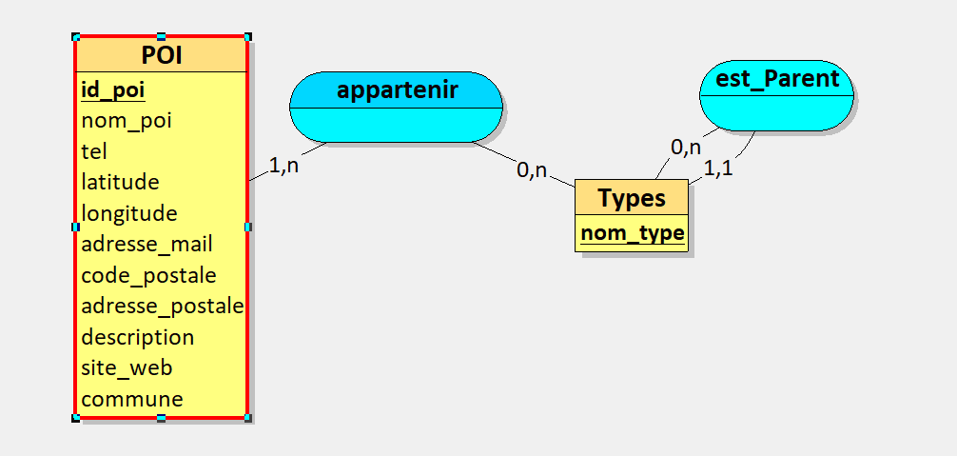
Conception , Création et Insertion
Conception , Création , analyse et manipulation d’une base de données avec MYSQL
Manipulations des fichiers CSV récupérés sur OpenData et transfert des données touristiques vers la base de données

Slide 5
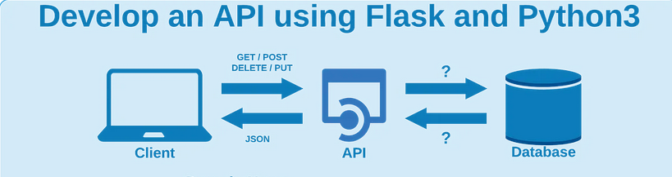

Application Web Communicative FLASK
Flask micro- Framework de développement d’applications web en python
Back end FLASK
Connexion Front end Back end utilisant Flask
Les routes Flask pour l’envoie des requêtes par le client leur récupération par le serveur et ses réponses pour l’affichage

Slide 6
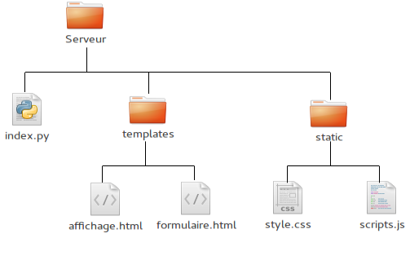
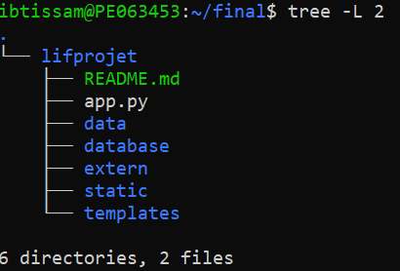
Structure Flask
Structure de fichiers cohérente avec le concept de programmation Orientée fonctionnalités

Slide 7
🫴 Merci pour votre attention

